Slide 1
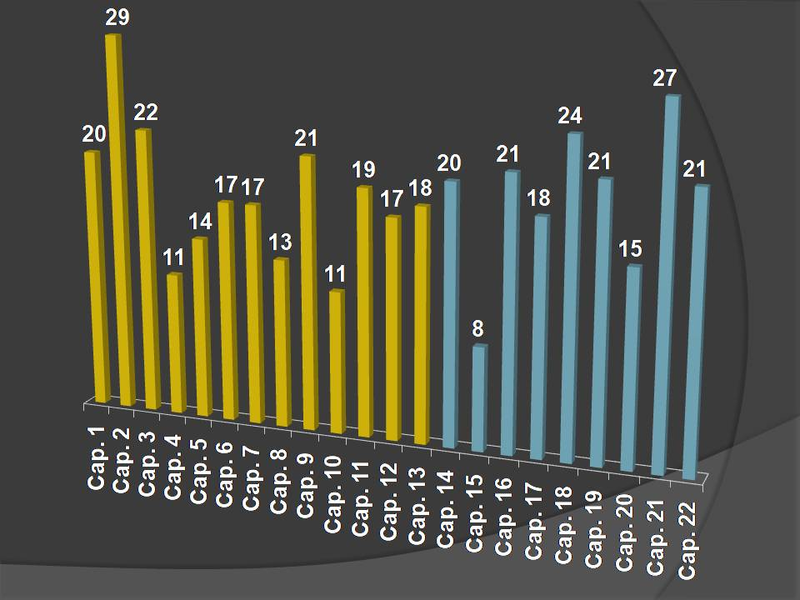

Slide 2
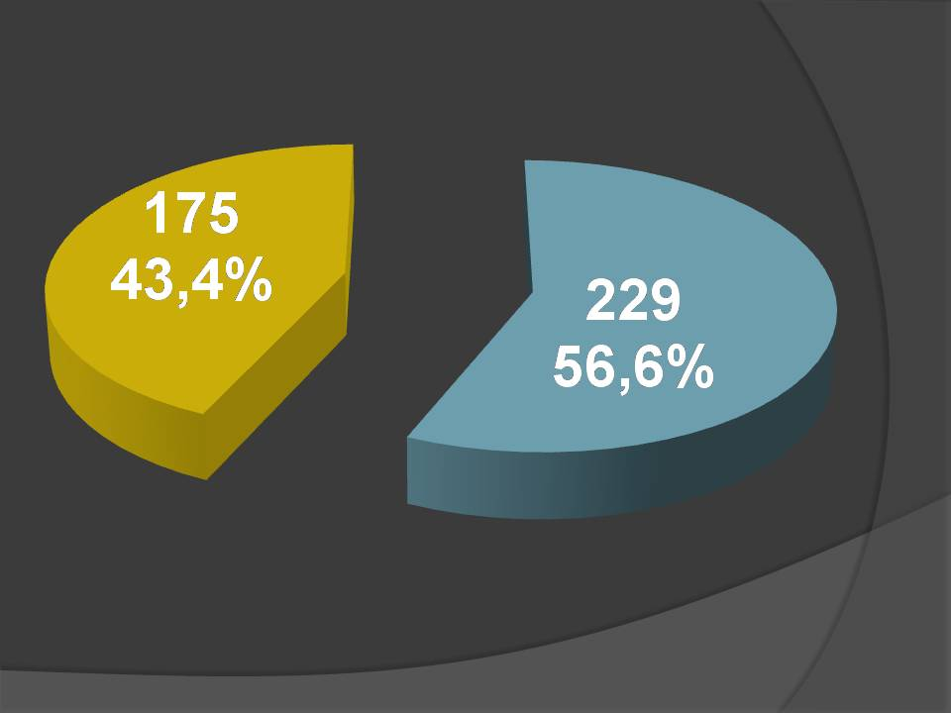

Slide 3
Apocalipse 14.1
Olhei, e eis que o Cordeiro estava em pé sobre o monte Sião. Com ele estavam cento e quarenta e quatro mil, que tinham escrito na testa o nome do Cordeiro e o nome de seu Pai.

Slide 4
Apocalipse 14.1
Olhei, ...

Slide 5
Apocalipse 14.1
Olhei, e eis que o Cordeiro ...

Slide 6
João 1.29
No dia seguinte, vendo que Jesus vinha em sua direção, João disse: — Eis o Cordeiro de Deus, que tira o pecado do mundo!

Slide 7
Apocalipse 14.1
Olhei, e eis que o Cordeiro estava em pé sobre o monte Sião.

Slide 8
Hebreus 12.22
Pelo contrário, vocês chegaram ao monte Sião e à cidade do Deus vivo, a Jerusalém celestial, e a milhares de anjos. Vocês chegaram à assembleia festiva,

Slide 9
Apocalipse 14.1
Olhei, e eis que o Cordeiro estava em pé sobre o monte Sião. Com ele estavam cento e quarenta e quatro mil, ...

Slide 10
Apocalipse 7.4
Então ouvi o número dos que foram marcados com selo. Eram cento e quarenta e quatro mil, de todas as tribos dos filhos de Israel.

Slide 11
Apocalipse 14.1
Olhei, e eis que o Cordeiro estava em pé sobre o monte Sião. Com ele estavam cento e quarenta e quatro mil, que tinham escrito na testa o nome do Cordeiro e o nome de seu Pai.

